Slide 1
Екологічна практика компаній в Україні
Марина Саприкіна
Центр «Розвиток КСВ»
Київ, 2013
Centre for CSR Development

Slide 2






Компанії – члени: 38
ЦЕНТР «РОЗВИТОК КСВ» - РЕГІОНАЛЬНИЙ ПАРТНЕР:
Centre for CSR Development

Slide 3
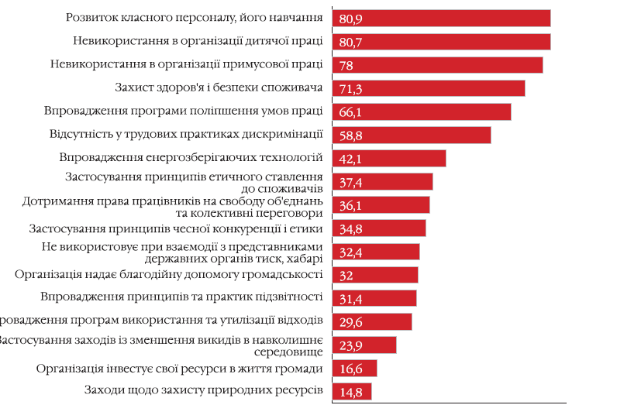
ДОСЛІДЖЕННЯ: 2005-2010

Slide 4
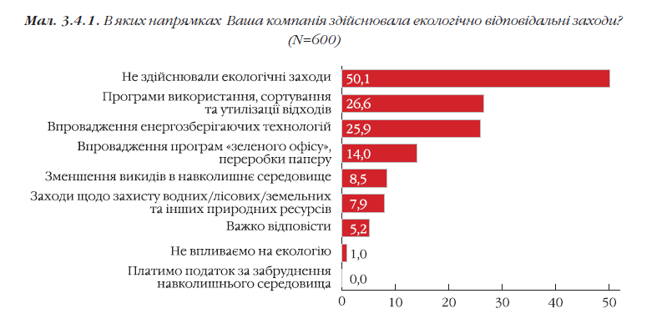

Slide 5
Екологічна відповідальність
Один із найменш популярних для українських підприємств
Половина українських підприємств не здійснює заходи: МСБ, підприємства приватної форми власності, за галузевим розподілом - підприємства фінансової сфери, компанії, які надають юридичні та консалтингові послуги, займаються ресторанним та готельним бізнесом, туризмом, ЗМІ, підприємства торгівлі, будівництва та транспорту.
За регіональним розподілом, найбільша частка підприємств, які не здійснювали екологічні заходи знаходяться у Львівській, Одеській та Київській областях.
Не здійснюють заходів з екологічної відповідальності - більше ніж вдвічі більша частка підприємств, які не впроваджують політику соціальної відповідальності (80,4%), ніж підприємств, які задекларували впровадження соціальної відповідальності на своїх компаніях (35,3%)

Slide 6
Зміни: 2005-2010
не змінилася ані частка підприємств, які здійснюють екологічно відповідальні заходи (2005 р. – 52%),
ані пріоритетність впровадження тих чи інших заходів з екологічної відповідальності,
значно знизилась частка підприємств, які їх впроваджують

Slide 7
ЧОМУ
Здійснення екологічних заходів потребує інвестування достатньо великих ресурсів у модернізацію існуючих на підприємствах технологій та устаткування, а в силу фінансово-економічної кризи, більшість підприємств таких ресурсів не має.

Slide 8
«Зелений офіс»
Програми впровадження «зеленого офісу» більш характерні для великих підприємств з чисельністю працюючих понад 500 осіб (28,9%) та малих підприємств (13,6%), підприємств державної форми власності (14,6%).

Slide 9
ГАЛУЗЕВИЙ РОЗПОДІЛ
заходи із зменшення викидів у навколишнє середовище найбільше здійснюють підприємства транспорту (26,3%),
впроваджують енергозберігаючі технології – підприємства, що виготовляють споживчі товари (43,6%),
запроваджують програми утилізації відходів – підприємства, що виготовляють товари промислового споживання (42,3%),
здійснюють заходи із захисту природніх ресурсів – сільськогосподарські підприємства (53,5%),
впроваджують програми «зеленого офісу» підприємства, які надають юридичні та консалтингові послуги, займаються ресторанним та готельним бізнесом, туризмом, ЗМІ (21,3%).

Slide 10
НЕБАЖАНИЙ ЕФЕКТ ДЛЯ ДОВКІЛЛЯ
Українські підприємства не мають чіткої відповіді і щодо поведінки компаній у випадку, коли продукт або виробничий процес буде мати небажаний ефект для навколишнього середовища, який поки що не враховується чинним екологічним законодавством.
58% вважають, що в цьому випадку компанії будуть вкладати кошти для усунення (подолання) такого ефекту, 42% вважають, що ні.
Планують: підприємства, що виготовляють продукцію промислового споживання (80,7%) та будівництва (79,3%), підприємства, що розташовані у Дніпропетровській (98,3%) та Донецькій (79,3%) областях.
Суттєвих змін у порівнянні з 2005 роком не простежується – частка компаній, які будуть вкладати кошти для його усунення, залишається практично незмінною (у 2005 р. – 62,3%)

Slide 11

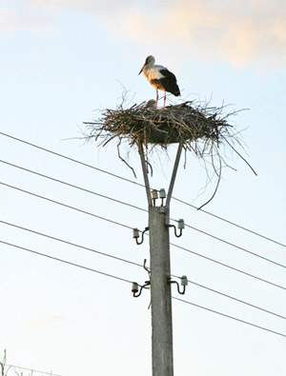

Гарні приклади:
Заходи із захисту біорізноманіття
Centre for CSR Development

Slide 12
ДЯКУЮ!
Марина Саприкіна
Центр «Розвиток КСВ», Україна
www.csr-ukraine.org
www.csr-review.org
Centre for CSR Development

